Slide 1

De la huerta a la mesa
Manual de uso

Slide 2


Pantalla de carga
Con internet
Sin internet

Slide 3
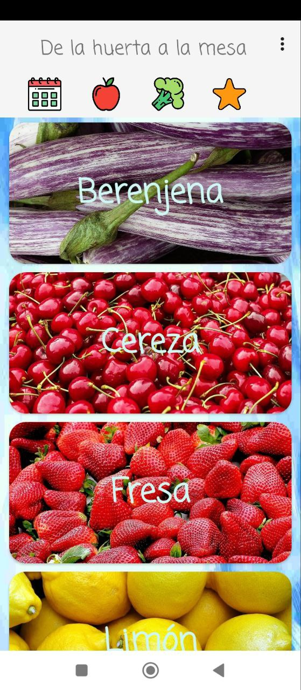
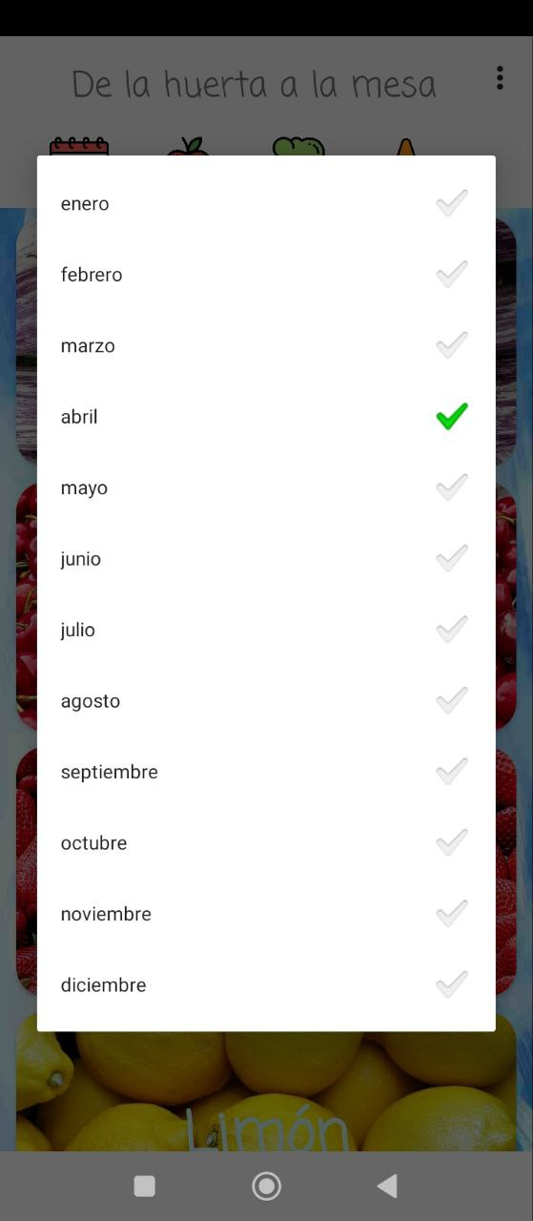
Pantalla principal
Productos del mes actual Elección del mes

Slide 4
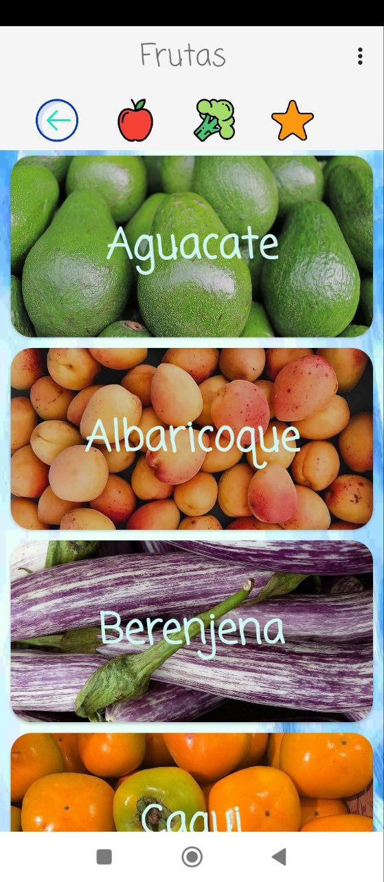
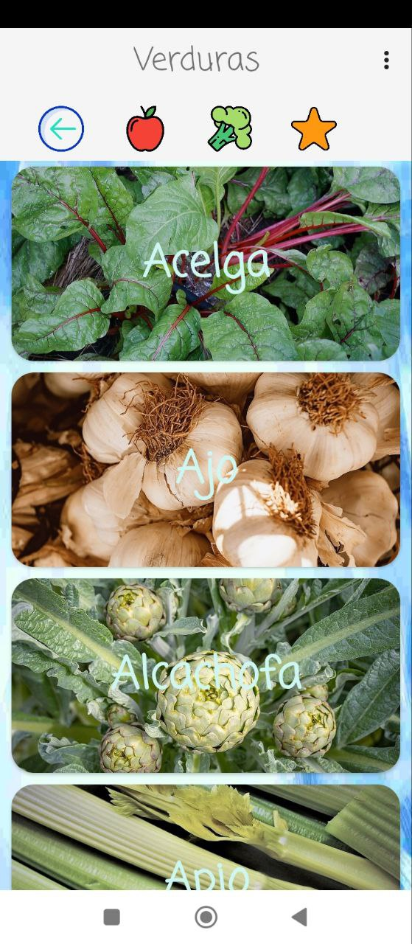
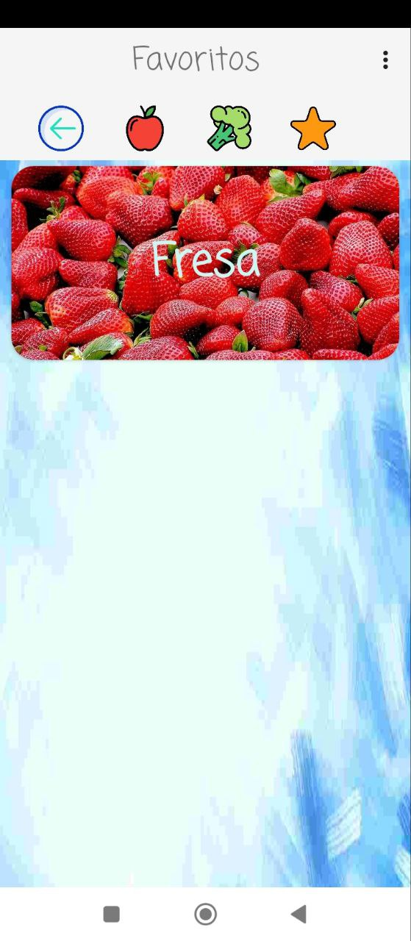
Clasificación
Frutas
Verduras
Favoritos

Slide 5
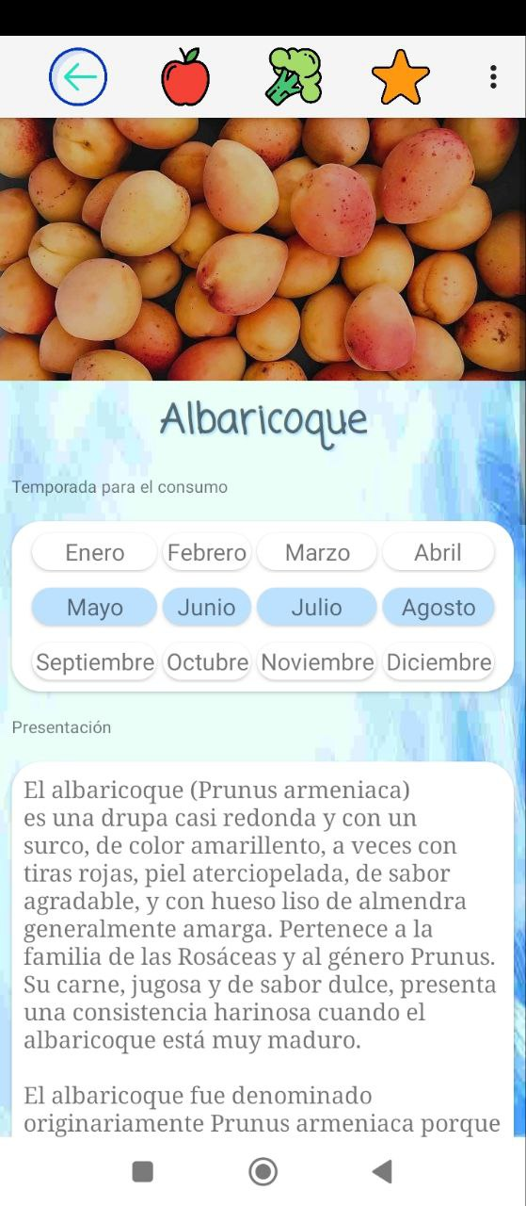
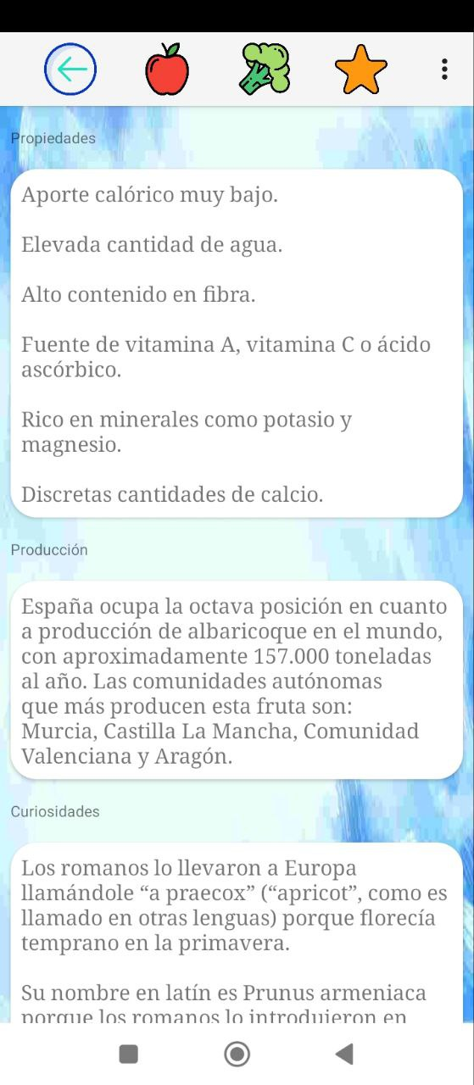
Propiedades de los productos
Información sobre:
Temporada para el consumo
Presentación resumen
Propiedades del producto
Producción en España
Curiosidades

Slide 6
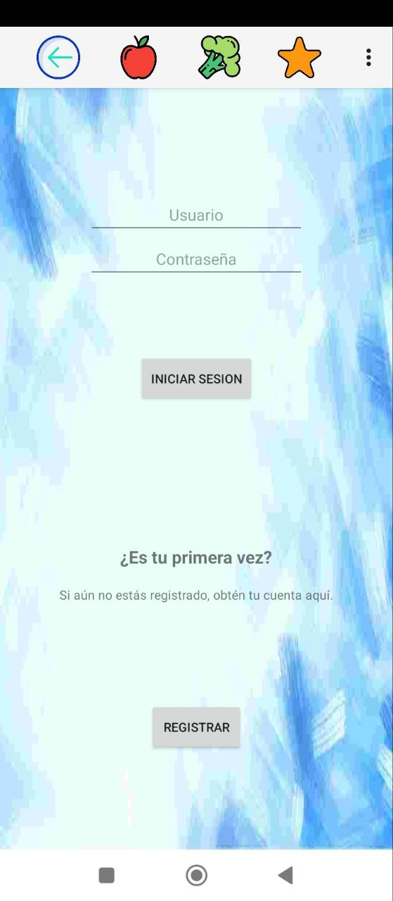
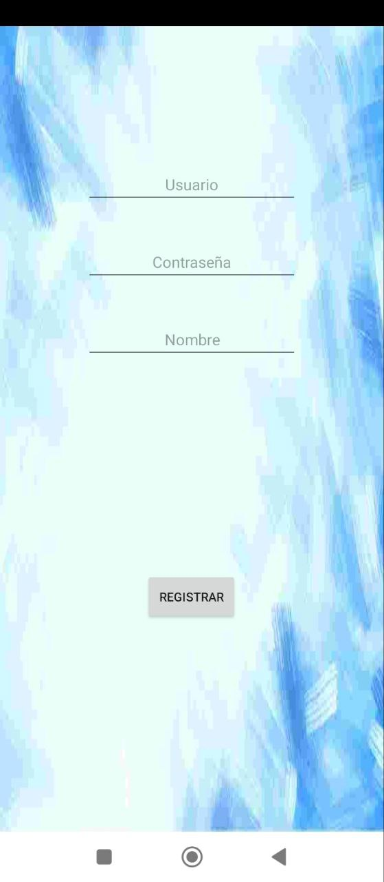
Iniciar sesión Registrar
Permite iniciar sesión o crear una nueva si no la tienes

Slide 7
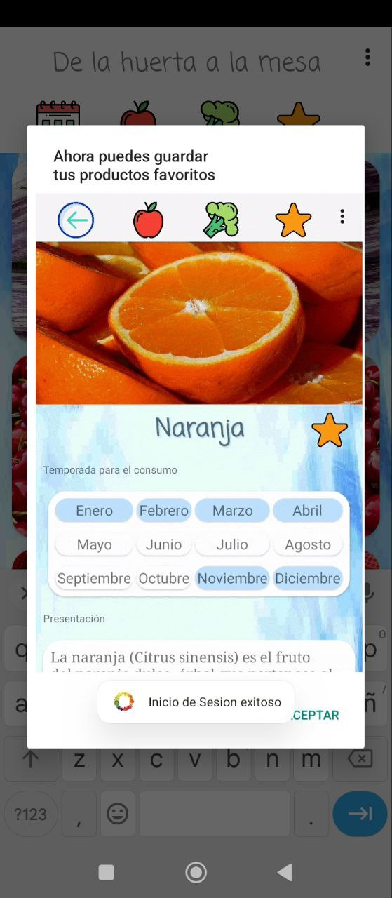
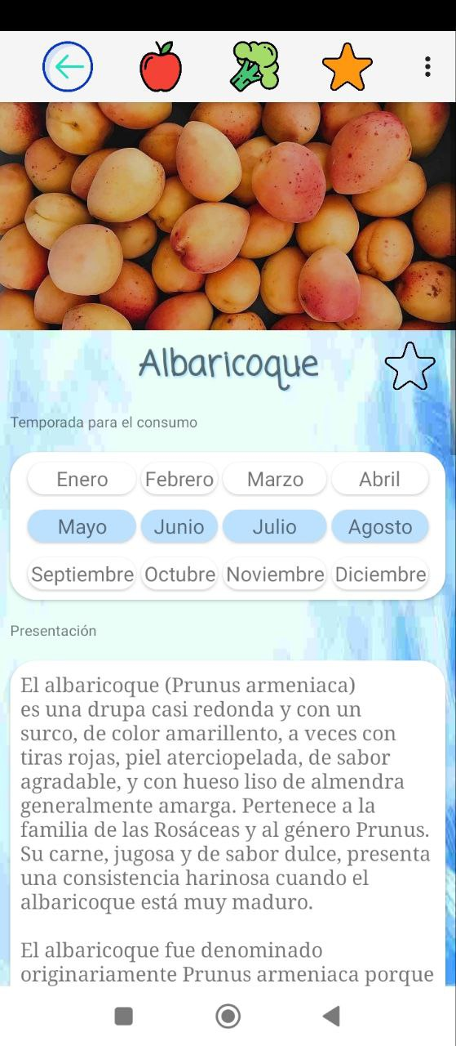
Inicio de sesión
Tras iniciar sesión puedes guardar tus productos favoritos

Slide 8
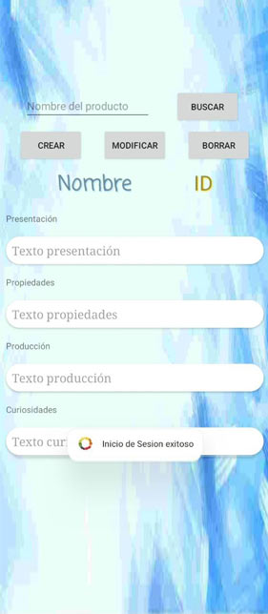
Inicio de sesión Administrador
Tras iniciar sesión con las credenciales de administrador se accede a la pantalla de gestión de los productos

Slide 9
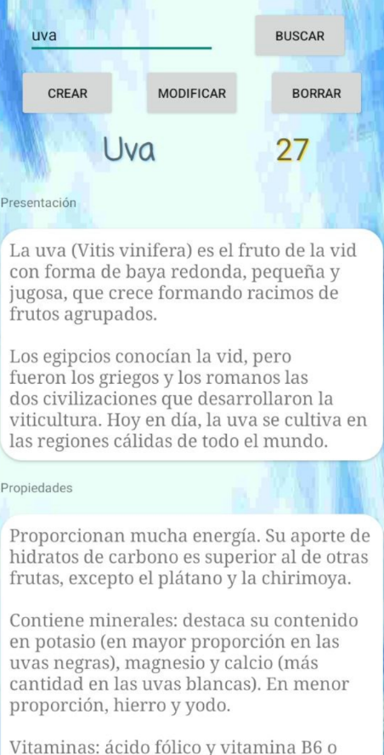
Gestiones de Administrador
Buscar un producto por nombre

Slide 10
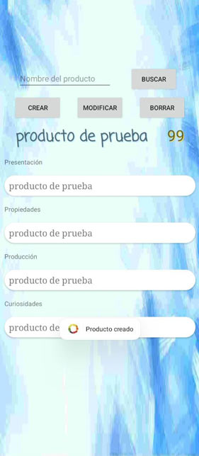
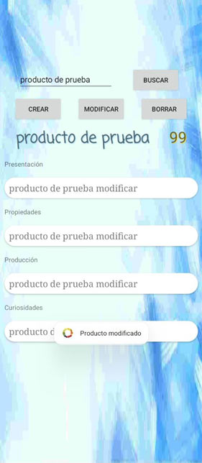
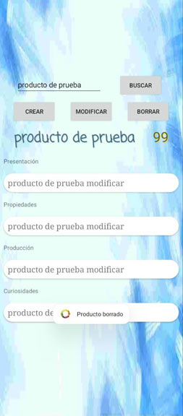
Gestiones de Administrador
Crear
Modificar
Borrar

